Slide 1
Патологическое прикрепление плаценты (врастание плаценты)

Slide 2
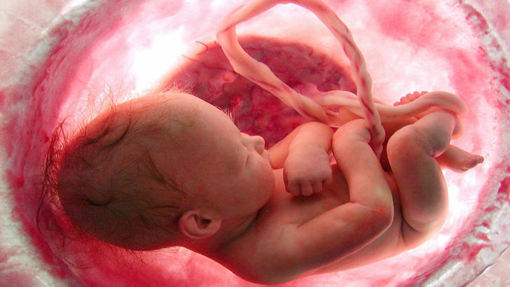
ВРАСТАНИЕ ПЛАЦЕНТЫ – это аномальное прикрепление плаценты, при котором невозможно самостоятельное отделение последа или его удаление ручными методами.

Slide 3
ПРЕДЛЕЖАНИЕ ПЛАЦЕНТЫ (placenta praevia) - расположение плаценты в нижнем сегменте матки в области внутреннего зева или на 20 мм выше него (по данным УЗИ при доношенной беременности).
При предлежании плацента находится на пути рождающегося плода («prae» - «перед», «via» - «на пути»).
При сроке беременности более 16 недель выставляется диагноз: низкорасположенная плацента, если край плаценты находится менее чем в 20 мм от внутреннего зева.

Slide 4
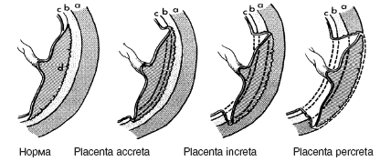
ВРАСТАНИЕ ПЛАЦЕНТЫ (placenta accreta spectrum) – патологическое состояние беременности, связанное с избыточной инвазией плаценты в стенку матки.
Выделяют:
placenta accreta
приращение плаценты к миометрию
placenta increta
прорастание мышечной оболочки плацентой
placenta percreta
прорастание плацентой серозного слоя и/или соседних органов

Slide 5
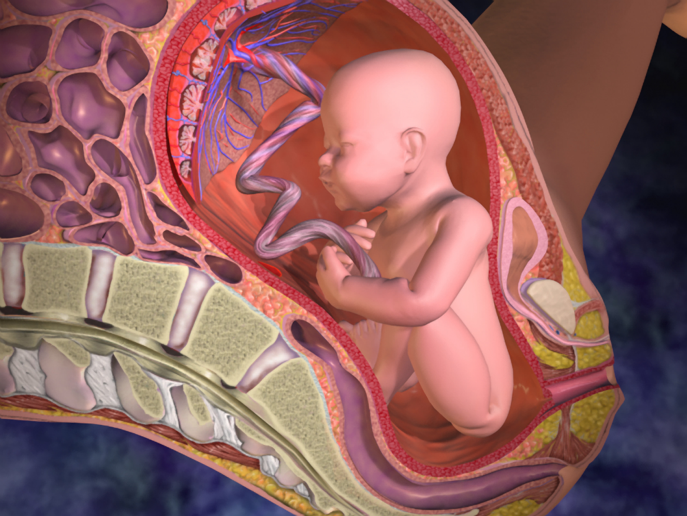
Этиология и патогенез
Этиология и патогенез врастания плаценты до конца не изучены.
Основной причиной врастания и предлежания плаценты считается атрофия эндометрия на фоне инвазивных внутриматочных манипуляций и/или на фоне воспалительных процессов эндометрия

Slide 6
Этиология и патогенез
Наиболее актуальная теория патогенеза врастания и предлежания плаценты основана на неполноценности децидуального слоя эндометрия, не способного остановить инвазию плацентарной ткани.
Беременность инициирует усиление маточного кровотока, но область рубцовоизмененного миометрия не способна к обеспечению полноценного кровотока. Снижение васкуляризации в районе дефекта происходит за счет замены соединительной ткани на фиброзную, что приводит к местной ишемии и очаговой дегенерации.
Можно предположить, что патофизиологической основой врастания плаценты является фиброз миометрия, инициирующий некроз стенок сосудов. Данный процесс приводит к пролапсу ворсинок хориона в просвет сосудов и образованию сосудистых лакун, неососудов.

Slide 7
Факторы риска врастания плаценты:
1. Кесарево сечение в анамнезе.
Риск возрастает по мере увеличения количества предшествующих операций кесарева сечения. Частота врастания плаценты у пациенток, перенесших 1, 2, 3, 4 и 5 абдоминальных родоразрешений составляет 3%, 11%, 40%, 61%, 67%, соответственно.
2. Кесарево сечение в анамнезе в сочетании с предлежанием плаценты при данной беременности.

Slide 8
Факторы риска врастания плаценты:
3. Беременность в рубце на матке после предыдущего кесарева сечения на малых сроках.
4. Так же к факторам развития врастания плаценты относят: хронический эндометрит, старший репродуктивный возраст, курение.
5. Внутриматочные манипуляции (кюретаж, аблация эндометрия, ручное обследование стенок послеродовой матки), воспалительные заболевания органов малого таза, эмболизация маточных артерий, субмукозная лейомиома.

Slide 9
Эпидемиология
В последние десятилетия наблюдается неуклонный рост частоты встречаемости врастания плаценты, начиная от 1 на 4000 родов в 1970 году до 1 на 533 в наши дни, что обусловлено увеличением частоты оперативных родоразрешений.
На сегодняшний день врастание плаценты является ведущей в мире причиной акушерских гистерэктомий 38%.
В России кровотечение в связи с предлежанием плаценты занимает 2 место в структуре материнской смертности.

Slide 10
МКБ:
Класс ХV: Беременность, роды и послеродовый период.
Блок (O30-O48) Медицинская помощь матери в связи с состоянием плода, амниотической полости и возможными трудностями родоразрешения:
О43. Плацентарные нарушения.
О43.1. Аномалия плаценты.
О43.2 Приращение плаценты.
О44.0 Предлежание плаценты уточненное как без кровотечения.
О44.1 Предлежание плаценты с кровотечением.

Slide 11
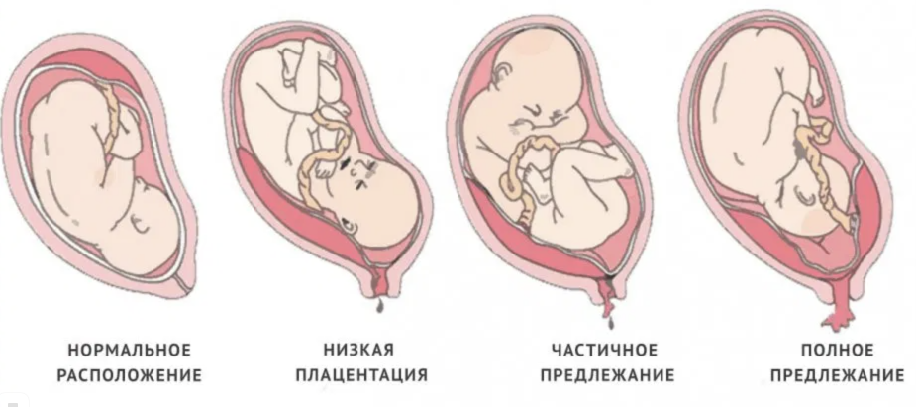
Классификация
ПРЕДЛЕЖАНИЕ ПЛАЦЕНТЫ
Существует несколько классификаций предлежания плаценты по данным УЗИ:
полное предлежание - плацента полностью перекрывает внутренний зев.
неполное (частичное) предлежание - внутренний зев перекрыт частично или плацента нижним краем доходит до него.
низкая плацентация - плацента расположена на расстоянии от 2 до 5 см от области внутреннего зева.
низкое расположение плаценты - расстояние от края плаценты до внутреннего зева менее 20 мм (термин применим при сроке беременности более 16 недель).

Slide 12
Классификация
ВРАСТАНИЕ ПЛАЦЕНТЫ
Выделяют три морфологических варианта нарушения инвазии ворсин хориона:
приращение к миометрию – placenta accreta.
прорастание мышечной оболочки -placenta increta.
прорастание серозного слоя и/или соседних органов – placenta percreta.

Slide 13
Классификация placenta accreta spectrum PAS FIGO
Степень врастания | Клинические критерии | Макроскопические критерии | Микроскопические критерии
1 степень (placenta adherenta or creta) плотное прикрепление или приращение плаценты к мышечному слою. | Отделение плаценты не происходит при проведении утеротонической терапии, контролируемых тракций за пуповину. Попытки ручного отделения плаценты приводят к сильному кровотечению. | Маточная грыжа не определяется, неососуды отсутствуют | Визуализируется измененный рисунок промежуточного трофобласта, выходящего далеко за пределы децидуальной оболочки и миометрия при окраске гематоксилин-эозином.

Slide 14
Классификация placenta accreta spectrum PAS FIGO
Степень врастания | Клинические критерии | Макроскопические критерии | Микроскопические критерии
2 степень (placenta increta) ворсины прорастают мышечный слой, поверхностная инвазия | Плацента не проникает через серозную оболочку. Матка над плацентой может иметь синевато-фиолетовый окрас и может определяться “плацентарная грыжа". Тракции за пуповину приводят к втягиванию матки внутрь без отделения плаценты. | На поперечном срезе нечеткая граница между плацентой и миометрием без вовлечения наружного слоя миометрия. | Ворсины хориона проникают внутрь мышечных волокон, иногда определяются в просвете сосудов

Slide 15
Классификация placenta accreta spectrum PAS FIGO
Степень врастания | Клинические критерии | Макроскопические критерии | Микроскопические критерии
3 степень (placenta percreta) плацента прорастает все слои матки, глубокая инвазия Степень 3а: | Прорастание плаценты до серозного покрова матки | Плацентарная ткань проникает через поверхность матки. Отсутствует инвазия в какой-либо другой орган, включая заднюю стенку мочевого пузыря (между мочевым пузырем и маткой можно определить четкую границу) | Ворсины плаценты проникают в серозную оболочку матки

Slide 16
Классификация placenta accreta spectrum PAS FIGO
Степень врастания | Клинические критерии | Макроскопические критерии | Микроскопические критерии
Степень 3b: глубокая инвазия с поражением серозной оболочки | Визуализируется плацентарная ткань, проросшая через серозную оболочку матки. | Нечеткая граница между плацентой и миометрием с вовлечением наружного слоя миометрия | Ворсины плаценты прорастают серозную оболочку

Slide 17
Классификация placenta accreta spectrum PAS FIGO
Степень врастания | Клинические критерии | Макроскопические критерии | Микроскопические критерии
Степень 3с: прорастание плаценты других тканей/органов | Визуализируется плацентарная ткань проросшая через серозную оболочку матки в боковую стенку малого таза или в любой близлежащий орган, вне зависимости от наличия врастания в мочевой пузырь. | Ворсины плаценты проникают в широкую связку, стенку влагалища, параметрий или любой другой тазовый орган. | Ворсины плаценты проникают в серозную оболочку и близлежащие органы и ткани (вне зависимости от наличия врастания в мочевой пузырь.)

Slide 18
Топографическая классификация врастания плаценты
1 тип – прорастание серозного слоя матки, врастание в верхушку задней стенки мочевого пузыря с вовлечением верхних пузырных и маточных артерий
2 тип – врастание в параметрий с вовлечением маточных, мочеточниковых и запирательных артерий
3 тип – врастание в шейку матки и влагалище с вовлечением влагалищных и шеечных артерий
4 тип - врастание в шейку матки и влагалище с фиброзными изменениями между маткой и мочевым пузырем

Slide 19
Клиническая картина
Предлежание/врастание плаценты не имеют патогномоничных клинических признаков.
Основное проявление – маточное кровотечение как во время беременности, так и в родах или во время кесарева сечения.
Врастание плаценты характеризуется невозможностью самопроизвольного и ручного отделения плаценты от стенки матки.

Slide 20
Диагностика
1. Рекомендовано проводить подробный сбор акушерско-гинекологического анамнеза и жалоб
Необходимо учитывать следующие жалобы: кровяные выделения из половых путей, маточные кровотечения на протяжении беременности, боль в животе.
В анамнезе обращать внимание на: инвазивные внутриматочные манипуляции (кюретаж, аблацию эндометрия, ручное обследование стенок послеродовой матки), кесарево сечение, воспалительные заболевания органов малого таза, эмболизацию маточных артерий, субмукозную лейомиому

Slide 21
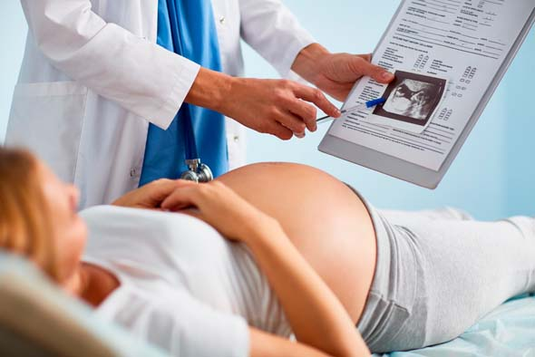
Диагностика
2. Физикальное обследование
Рекомендовано проводить осмотр шейки матки в зеркалах.
Не рекомендовано применять бимануальное влагалищное исследование с целью предотвращения кровотечения.
3. Полное клинико-лабораторное обследование

Slide 22
Диагностика
4. Ультразвуковое исследование
При проведении 1-го пренатального скрининга (11-13 недель) у женщин с рубцом на матке и/или признаками предлежания плаценты рекомендовано определять ультразвуковые маркеры предлежания/врастания плаценты:
1) низкая имплантация плодного яйца вблизи рубца после предыдущего кесарева сечения
2) уменьшение толщины подлежащего плодному яйцу миометрия (менее 5-6 мм)
3)внутриплацентарные лакуны

Slide 23
Диагностика
При проведении 2-го пренатального скрининга (18 - 20 недель) всем женщинам с клиническими факторами риска врастания плаценты и предлежанием плаценты (расположением по передней стенке матки) рекомендовано определять ультразвуковые маркеры предлежания/врастания плаценты.
При выявлении низкого расположения (менее 20 мм от внутреннего зева) либо предлежания плаценты при ультразвуковом исследовании во 2-ом триместре рекомендовано контрольное транвагинальное ультразвуковое исследование в 32 недели беременности для диагностики случаев сохраняющегося низкого расположения либо предлежания плаценты.

Slide 24
Диагностика
5. Магнитно-резонансное исследование
МРТ – является более точным методом диагностики для оценки глубины и топографии инвазии, а также в случаях инвазии плаценты в заднюю стенку матки.
В связи с большей диагностической значимостью, рекомендовано проводить магнитно-резонансное исследование в 26-32 недели беременности

Slide 25
Диагностика
6. Патоморфологическое исследование
При гистологическом исследовании на срезах определяются расширенные участки отсутствующего децидуального слоя между плацентой и миометрием. Они могут включать область с ворсинами плаценты, прикрепленными непосредственно к миометрию или аномальную имплантацию со слоем фибриноида и промежуточным трофобластом между ворсинками плаценты и миометрием.

Slide 26
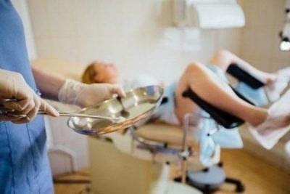
Ведение беременности
Рекомендовано пациенткам с врастанием плаценты с клиническими симптомами (кровяные выделения, тонус матки или сокращение матки) госпитализация в стационар.
При отсутствии жалоб, клинических проявлений, осведомлении о всех возможных осложнениях, женщины с предлежанием и врастанием плаценты могут наблюдаться в амбулаторных условиях.

Slide 27
Ведение беременности
Рекомендовано проведение профилактики респираторного дистресс-синдрома плода у женщин с врастанием/предлежанием плаценты при повторяющихся эпизодах кровяных выделений или сокращений матки до 35 недели беременности в связи с высоким рисом экстренного родоразрешения.
При ИЦН у пациенток с предлежанием/врастанием плаценты не рекомендовано наложение швов на шейку матки для пролонгирования беременности и уменьшения риска кровотечения.

Slide 28
Ведение беременности
Рекомендованный срок планового родоразрешения у здоровых женщин с врастанием плаценты без истории влагалищных кровотечений во время данной беременности составляет 34-36 недель беременности.
В случае диагностики у женщин с врастанием плаценты кровотечения, ПРПО или схваткообразных болей рекомендовано экстренное кесарево сечение.

Slide 29
Родоразрешение
Родоразрешение у пациенток с врастанием/предлежанием плаценты рекомендовано планировать в стационере 3 уровня.
Рекомендована плановая госпитализация пациенток с врастанием плаценты, при отсутствии других показаний, в 33-34 недели.
Перед оперативным вмешательством рекомендовано проинформировать пациенток с врастанием плаценты о высоком риске гистерэктомии и других осложнениях, получить согласие на проведение гистерэктомии.

Slide 30
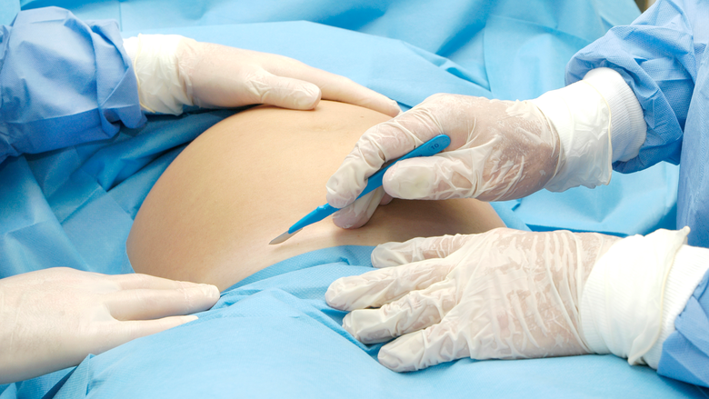
Родоразрешение
ВЫБОР КОЖНОГО РАЗРЕЗА:
нижнесрединная лапаротомия (у пациенток с врастанием плаценты)
поперечное надлобковое чревосечение (у пациенток с предлежанием плаценты)
ВЫБОР РАЗРЕЗА НА МАТКЕ:
донное кесарево сечение (у пациенток с врастанием плаценты)
кесарево сечением в нижнем маточном сегменте (у пациенток с предлежанием плаценты)

Slide 31
Родоразрешение
Выбор метода хирургического лечения при врастании плаценты органосохраняющий (при врастании плаценты на ограниченном участке):
метропластика с использованием комплексного компрессионного гемостаза и/или эндоваскулярных методов гемостаза и/или перевязки, временной окклюзии магистральных маточных сосудов, гемостатических швов.
органоуносящий (при врастании плаценты в шейку матки, при невозможности остановки кровотечения).
оставление плаценты in situ (врастание плаценты – интраоперационная находка).

Slide 32
Родоразрешение
Рекомендовано выполнение гистеротомии при врастании плаценты вне зоны расположения плаценты.
Органосохраняющую операцию не рекомендовано проводить при инвазии плаценты в шейку матки и/или параметрий.
Всем пациенткам с врастанием плаценты для снижения объема кровопотери и улучшения исходов рекомендовано использовать хирургические методы гемостаза: комплексный компрессионный гемостаз, перевязку/временное пережатие магистральных сосудов или эндоваскулярные методы

Slide 33
Родоразрешение
Не рекомендовано введение утеротоников, после рождения ребенка при врастании плаценты, рекомендовано их использование только после удаления плаценты.
Профилактическое введение окситоцина сразу после родоразрешения способствует сокращению матки, что может быть полезным для отделения плаценты.

Slide 34
Клиническая оценка степени врастания плаценты
1 степень | При кесаревом сечении или родах через естественные родовые пути: Наблюдается полное отделение плаценты и рождение последа. Плацента отделяется самостоятельно, либо контролируемыми тракциями за пуповину, либо при ручном выделении отделившейся плаценты. Врастания нет.
2 степень | При кесаревом сечении/лапаротомии: Через серозную оболочку не визуализируется плацентарная ткань. Отделение плаценты возможно только при проведении утеротонической терапии, контролируемых тракций за пуповину и ручном отделении плаценты. Наблюдаются остатки плацентарной ткани и/или плотное прикрепление плаценты. При родах через естественные родовые пути: Требуется ручное отделение плаценты или остатков плацентарной ткани. Наблюдаются остатки плацентарной ткани и/или плотное прикрепление плаценты.

Slide 35
Клиническая оценка степени врастания плаценты
3 степень | При кесаревом сечении/лапаротомии: Нет признаков прорастания плаценты в серозную оболочку матки. Матка над плацентой может иметь синевато-фиолетовый окрас и может определяться “плацентарная грыжа". Проведение утеротонической терапии, контролируемых тракций за пуповину не приводят к отделению плаценты. Попытка ручного отделения плаценты не эффективна, наблюдается врастание плаценты. При родах через естественные родовые пути: Попытка ручного отделения плаценты не эффективна, наблюдается врастание плаценты.
4 степень | При кесаревом сечении/лапаротомии: Визуализируется плацентарная ткань вросшая в серозную оболочку матки. Признаков прорастания в близлежащие органы нет. Можно определить четкие границы между мочевым пузырем и маткой, что позволяет провести гистерэктомию без повреждения мочевого пузыря.

Slide 36
Клиническая оценка степени врастания плаценты
5 степень | При кесаревом сечении/лапаротомии: Визуализируется плацентарная ткань проросшая через серозную оболочку матки. Отмечается прорастание плаценты в мочевой пузырь. Нет четких границ между маткой и мочевым пузырем, что может привести к травматизации мочевого пузыря при гистерэктомии.
6 степень | При кесаревом сечении/лапаротомии: Визуализируется плацентарная ткань проросшая через серозную оболочку матки в боковую стенку малого таза или в любой близлежащий орган, вне зависимости от наличия врастания в мочевой пузырь.

Slide 37
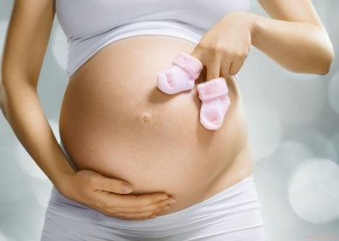
СПАСИБО ЗА ВНИМАНИЕ

